Slide 1
村上春樹
『ノルウェイの森』
『国境の南、太陽の西』

Slide 2
村上春樹
1949年生於神戶蘆屋，60年代末期進入東京早稻田大學演劇科就讀
大學在學中經營爵士樂咖啡店
1979年以《聽風的歌》嶄露頭角。《尋羊冒險記》(1982)。《挪威的森林》（1987）
1985年台灣《新書月刊》八月號介紹村上春樹，為村上春樹首次出現在華語圈閱讀市場。
《挪威的森林》第一個中文翻譯版：1989年故鄉出版社。
文創的絕佳案例

Slide 3
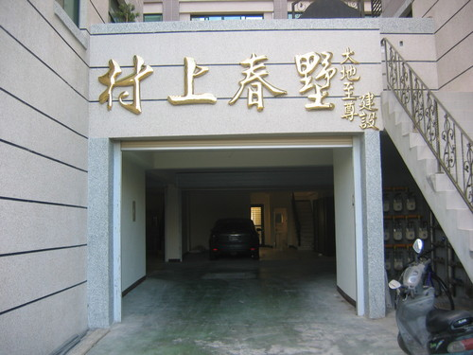
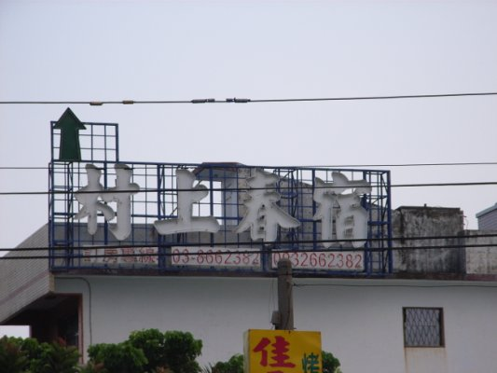
孤獨與喪失的文創商品
日の優宅
豪華農舍快到了

Slide 4

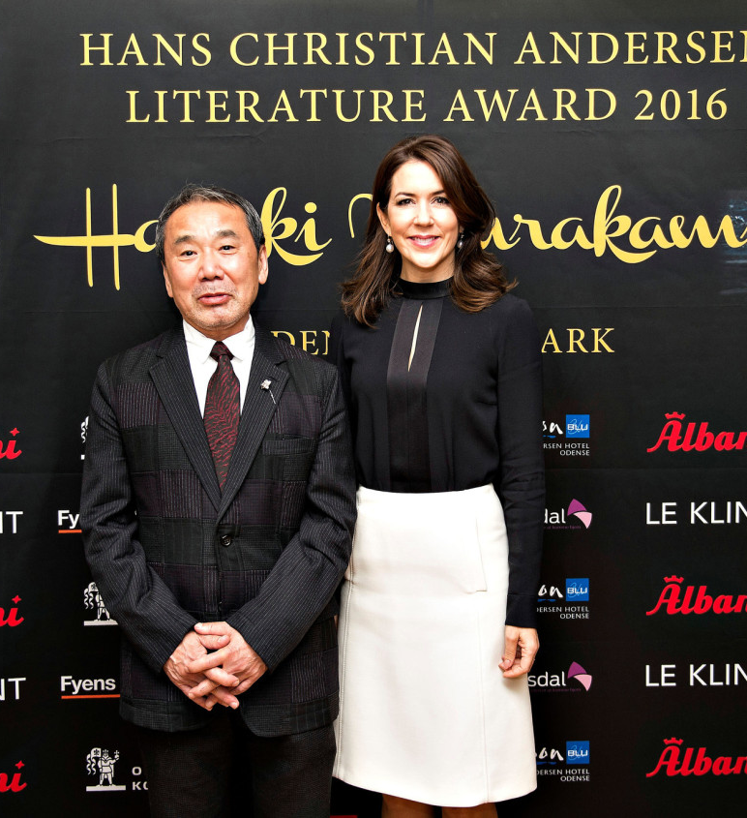
（設計對白）
村上春樹：關於現實，我想說的是～

Slide 5

無國界（地方色彩）的風景
除了烏鴉與河水的聲音之外，聽不到其他任何聲音。我一面眺望著那樣的風景，一面突然想到，總有一天一定還會在什麼地方，再看到這光景吧。換句話說那是既視感的相反。不是覺得自己以前曾經看過同樣的風景，但是預感自己將來有一天可能會在某個地方再度遇到和這一樣的風景。這預感伸出長長的手，緊緊握住我意識的根源。我可以感覺到那緊握。而在那手指尖端那一頭的就是我自己。
就在每天每天重複看著太陽從東邊的地平線升起，通過天空中間，往西邊沈下去之間，你體內的某個東西忽然啪一聲地斷掉死去了。於是你把鋤頭丟下，就那樣什麼也不想地一直朝西邊走去。朝著太陽之西，然後就像著了魔似地好幾天不吃不喝地繼續走著，最後就那樣倒在地上死掉了。這就是西伯利亞歇斯底里。

Slide 6

激烈/絕對的暴力性純情告白
對我來說中間性的東西是不存在的。在我裡面中間性的東西不存在，在中間性的東西不存在的地方，中間也不存在。所以你要嘛就全部接受我，或者不要我，只能有其中之一。
不過那時候的我卻不知道。自己可能會在什麼時候，對什麼人，造成不可挽回的深深傷害。人類在某些情況下是：只要這個人存在，就足以對某人造成傷害。

Slide 7
聽風的歌（風の歌を聴け）
1979年，群像新人獎
1978年，職棒觀賽時突然靈光一閃，開始創作。
1981年，電影化
第一人稱
「老鼠」三部曲
「孤獨與喪失」主題
剛剛好、疏離的人際關係
去歷史性的歷史名詞
去能指Signification
只有所指Signifer的符號拼圖

Slide 8
村上春樹主義之一：面對高牆、接受高牆、放下高牆
「以卵擊石，在高大堅硬的牆和雞蛋之間，我永遠站在雞蛋那方。」無論高牆是多麼正確，雞蛋是多麼地錯誤，我永遠站在雞蛋這邊。
誰是誰非，自有他人、時間、歷史來定論。但若小說家無論何種原因，寫出站在高牆這方的作品，這作品豈有任何價值可言？
這代表什麼意思呢？轟炸機、戰車、火箭和白磷彈就是那堵高牆；而被它們壓碎、燒焦和射殺的平民則是雞蛋。這是這個比喻的其中一層涵義。
更深一層的看，我們每個人，也或多或少都是一枚雞蛋。我們都是獨一無二，裝在脆弱外殼中的靈魂。
你我也或多或少，都必須面對一堵名為「體制」的高牆。體制照理應該保護我們，但有時它卻殘殺我們，或迫使我們冷酷、有效率、系統化地殘殺別人。
是我們創造了體制 。我寫小說只有一個原因，就是給予每個靈魂尊嚴，讓它們得以沐浴在陽光之下。
⇆不是去挑戰體制，而是站在前提性存在的體制高牆面前像雞蛋們大喊：你們都是獨一無二的脆弱雞蛋！要做自己！

Slide 9
村上春樹主義之二：依憑直覺、拒絕分析
也就是說，我在寫作時，不是用腦子，而是在寫作過程中依手的動作來寫。也因此我在寫作時，與其說在發揮我的意識，不如說更注重我的無意識裡的東西。
我自己在寫小說時，也會穿越故事中的黑暗隧道，去邂逅完全想像不到、我自身的夢幻一面，這一面一定就是我的影子。對我而言，最重要的是盡可能正確且正直的描述這個影子，不要從影子逃開、沒有論理分析，把它當成自己的一部分去接納它。
必須忍耐、艱辛學會和自己的影子一同活下去，並仔細觀察、留意潛藏在自己內心的黑暗。必要時，也不得不在黑暗的隧道中，與自己的影子對決。如果不這樣做，影子最後將變得無比強大，然後在某一天晚上回來，敲著你家的門扉、在你耳邊輕語「我回來了。」
傑出的小說往往會教我們許多東西，而超越時代與文化的是教訓。
⇆小說家的特權化

Slide 10
理想（青春）的崩壞與變形
1951年舊金山條約、舊日美安保條約、1960年新安保條約，允許美軍在日軍事部屬（新條約增加「事前雙方合意」）→安保鬥爭
1968~1972：全共鬥（全學共同鬥爭聯盟），東大紛爭、安田講堂攻防戰、淺間山莊事件
1960年代：革命日本的光輝與墜落
→「追憶」模式之必要
緩慢而持續的自我凝視
社會建構與先天決定論

Slide 11
國境之南、太陽之西（1992）
不存在的國境之南
絕對的傷感、曖昧的「中間性」
→西洋（美國）與日本之間、少男與大叔之間、變動與不動之間
消失的十萬圓
青山爵士樂酒吧主人的純情少男時代
（七）「三十歲時我結婚了」
岳父：建設公司、低教育、高賺錢手腕、開賓士
我(始、ハジメ）：青山酒吧、住家、箱根別墅、開BMW、穿ARMANI
島本さん：情報雜誌BRUTUS「東京酒吧指南」專輯、Daiquiri台克利酒

Slide 12
挪威的森林
Norwegian Woods
越誤讀越快樂
村上春樹
http://www.youtube.com/watch?v=nEhB17FMWK4&feature=related

Slide 13


沒有人孤獨（？）

Slide 14
村上春樹與「挪威的森林」
時報2010年紅綠版書腰：
「村上春樹半自傳性愛情小說，暢銷日本逾十五年，從A到B，從甲到乙，每個世代最熱烈青春的心靈都讀過「挪威的森林」
日本每七人就有一位讀過本書
村上春樹：「過去我從未寫過相同類型的小說，但這是我無論如何都想寫一次的小說類型，這個類型就是戀愛小說，雖然是老舊的名詞，但我想不到比這更好的說法。激烈寂靜哀傷，100%的戀愛小說。」
⇨世界上最好賣的商品
⇨孤獨、喪失、愛情的商品化

Slide 15
挪威的森林 第一章
已 「 社會化 」的成人【我】，回望十八年前的青春往事。(無意義的數字)
缺乏具體的時間顯示
甜美而感傷的構造，被封存在記憶裡的黃金風景。
山陵、草原、晴空白雲=牧歌式的無國界風景
直子=找不到「正確」的詞語，依直覺理解現象、深不可測的井，永遠的側臉。
「我不是你想的那樣」=愛的召喚與拒絕
「正常」的我所無法正面相對、無法理解的存在。
「戀愛小說」=對於「不愛」的解謎

Slide 16
第二章
「昔々」=從前從前，神話的構造，沒有確定指涉限定的時間=讀者失去的「當時」「曾經」
一九六八年到七〇年春天
右翼資金的「寮」=團體生活、秩序、儀式、權力對個人的規制。對於龐大組織的「惡」的猜測
收音機體操、地圖=突擊隊=規制極致的體現
心存疑慮卻沒有抗拒行動、反高等教育、反知識權威、隨俗貼上裸女海報的「我」=標準的「正常人」→永澤
キズキ未亡人的相遇
能將感受變為詞語的「我」
詩化的名言錦句

Slide 17
「我」
1969年，20歲。與革命無涉的準中產階級大學生
青春」「戀愛」「文學」的召喚
「四月中旬直子二十歲。她大我差不多七個月。直子二十歲了這件事感覺有點不可思議。對我和直子來說覺得好像在十八和十九歲之間來來去去會比較對似的。十八的後面是十九，十九的後面是十八——這樣還可以理解。然而她卻二十歲了。而且到秋天我也會變二十歲。只有死者永遠還是十七歲。」（3）
ワタナベ君(渡邊）、キズキ（木漉→kizuki）、ハズミさん（初美）、レイコ、ミドリ（緑）
→永沢、直子
沈默非主動，操作詩化語言的人物，空洞易被疊覆的存在
「我」的知覺統合困難：第十章直子發病後對於綠的信之理解不能
Notes:
→
→

Slide 18
直子
語言學的逆轉
由死到生的圖譜‧「這邊」與「那邊」
→直子姊‧Kizuki—直子—我—綠←
自殺者：直子叔叔、姊姊，kizuki(木漉)，hatsumi（初美），直子
憂鬱症？精神分裂？
「阿美寮」裡的待拯救公主
沒有時間、與社會隔離的，意義倒反的世界
女同性戀？
玲子與「我」的結合

Slide 19
綠
生活者：在生老病死之中的食衣住行
「住」在東京的人
第一個肯定大學生「我」的人
有身體的人＝玲子
反革命＝去吃飯
真正的關係:試探、吵架、要求、矛盾、惱怒、占有
後來的十八年，你怎麼了?

Slide 20
玲子
皺紋＝年長者、去性化
被突如其來惡意「陷阱」決定人生的不幸者
「那孩子已經腐爛到身體裡面了」

Slide 21
「青春」「戀愛」「文學」的召喚
100%的戀愛小說。性愛畫面
ぬかるみへの望み
泥沼：無意義的掙脫與空轉。拯救力量的迴旋至毀滅
第十章：永澤前往新世界，我回到自己的泥沼
多出來的一年＝我二十歲了
一九七〇年：寮生活的結束，新階段的開始
直子與綠的競爭

Slide 22

村上春樹「挪威的森林」

Slide 23
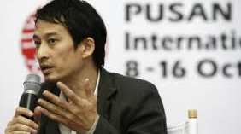
導演：陳英雄（越南）

Slide 24
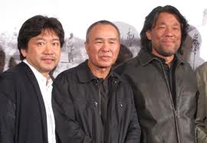
攝影：李屏賓（台灣）
是枝裕和-侯孝賢-李屏賓

Slide 25
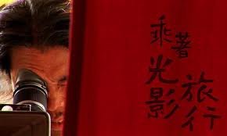
台灣賓哥的日本進出

Slide 26
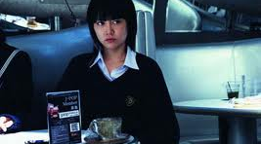
直子：菊地凜子
（Babel,上海）

Slide 27


Slide 28


Slide 29

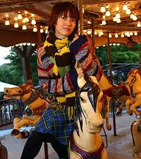
純愛物語←→孤獨與喪失
中山美穗「情書」
梁詠琪「向左走向右走」
（迴轉木馬的終端）

Slide 30
孤獨與喪失+衍生商品
邱妙津
《鱷魚手記》
《蒙馬特遺書》
駱以軍
〈降生十二星座〉《遣悲懷》
咖啡廳
房地產建案
民宿「村上春宿」

